Slide 1
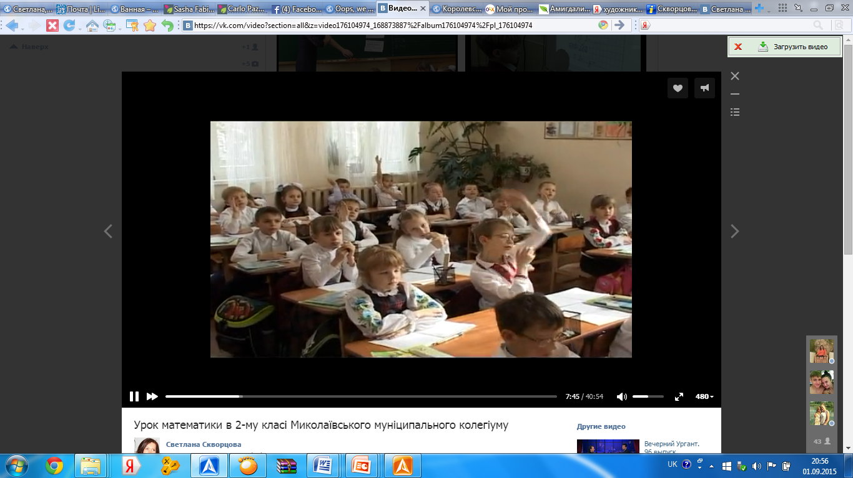
Методика складання та запам'ятовування таблиць множення та ділення

Slide 2
Таблиці множення та ділення
Місце
Під час вивчення теми “Таблиці множення та ділення”.
Мета
Формування знання табличних результатів табличного множення й ділення.
Засіб
Таблиці множення та ділення.

Slide 3
Таблиці множення та ділення
Розглядаються після опанування учнями прийому множення та ділення.
Таблиці складаються за сталим другим множником; за сталим дільником. Досліджується залежність результату від зміни одного з компонентів.
Таблиці не мають заучуватись учнями механічно. Відтворення табличних результатів є кульмінацією набуття обчислювальних навичок.

Slide 4
Таблиця множення числа 4
Які випадки множення числа 4 ти вмієш обчислити?
4 . 1 = 4
4 . 2 = 2 . 4 = 8
4 . 3 = 3 . 4 = 12
4 . 10 = 40

Slide 5
Таблиця множення числа 4
Які випадки множення числа 4 пропущено?
4 . 1 = 4
4 . 2 = 2 . 4 = 8
4 . 3 = 3 . 4 = 12
4 . 4
4 . 5
4 . 6
4 . 7
4 . 8
4 . 9
4 .10 = 40

Slide 6
Таблиця множення числа 4
Якою дією можна замінити множення?
4 . 4 = 4 + 4 + 4 + 4 = 16
4 . 5 = 4 + 4 + 4 + 4 + 4 = 20
4 . 6 = 4 + 4 + 4 + 4 + 4 + 4 = 24
4 . 7 = 4 + 4 + 4 + 4 + 4 + 4 + 4 = 28
4 . 8 = 4 + 4 + 4 + 4 + 4 + 4 + 4 + 4 = 32
4 . 9 = 4 + 4 + 4 + 4 + 4 + 4 + 4 + 4 + 4 = 36

Slide 7
Що спільне у добутках? Чим вони відрізняються?
Як змінюється другий множник?
Як ця зміна впливає на розв'язування? На результат?
4 . 4 = 4 + 4 + 4 + 4 = 16
4 . 5 = 4 + 4 + 4 + 4 + 4 = 20
4 . 6 = 4 + 4 + 4 + 4 + 4 + 4 = 24
4 . 7 = 4 + 4 + 4 + 4 + 4 + 4 + 4 = 28
4 . 8 = 4 + 4 + 4 + 4 + 4 + 4 + 4 + 4 = 32
4 . 9 = 4 + 4 + 4 + 4 + 4 + 4 + 4 + 4 + 4 = 36
Назвіть результати таблиці множення у порядку зростання.
У чому закономірність?
+ 4
+ 4
+ 4
+ 4
+ 4

Slide 8
Знайди наступний результат у таблиці, використовуючи попередній результат?
4 . 3 = 12
4 . 4 = 12 + 4 = 16
4 . 5 = 16 + 4 = 20
4 . 6 = 20 + 4 = 24
4 . 7 = 24 + 4 = 28
4 . 8 = 28 + 4 = 32
4 . 9 = 32 + 4 = 36
+ 4
+ 4
+ 4
+ 4
+ 4
+ 4

Slide 9
На скільки наступний результат відрізняється від попереднього до нього результату в таблиці множення числа 4?
4 . 4 = 4 + 4 + 4 + 4 = 16
4 . 5 = 4 + 4 + 4 + 4 + 4 = 20
4 . 6 = 4 + 4 + 4 + 4 + 4 + 4 = 24
4 . 7 = 4 + 4 + 4 + 4 + 4 + 4 + 4 = 28
4 . 8 = 4 + 4 + 4 + 4 + 4 + 4 + 4 + 4 = 32
4 . 9 = 4 + 4 + 4 + 4 + 4 + 4 + 4 + 4 + 4 = 36
Назвіть результати таблиці множення числа 4 у порядку спадання. У чому закономірність?
- 4
- 4
- 4
- 4
- 4

Slide 10
Знайди попередній результат у таблиці, використовуючи наступний результат?
4 . 4 = 20 - 4 = 16
4 . 5 = 24 - 4 = 20
4 . 6 = 28 - 4 = 24
4 . 7 = 32 - 4 = 28
4 . 8 = 36 - 4 = 32
4 . 9 = 40 - 4 = 36
4 . 10 = 40
- 4
- 4
- 4
- 4
- 4
- 4

Slide 11
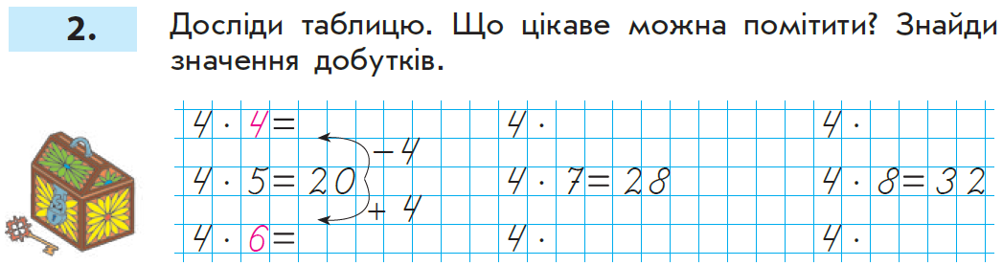
Спосіб відтворення табличних результатів на підставі попереднього або наступного значення

Slide 12
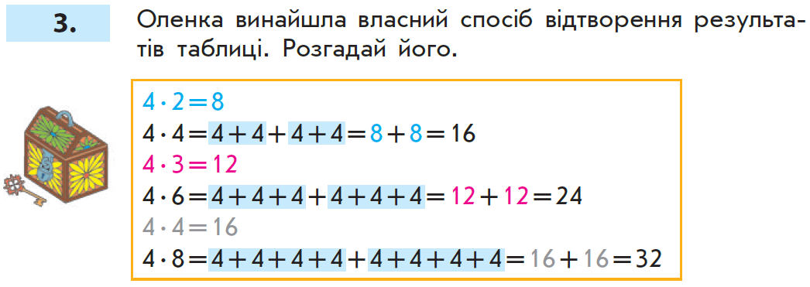
Спосіб відтворення табличних результатів на підставі групування

Slide 13
Спосіб відтворення табличних результатів на підставі групування
4 . 2 =
4 . 4 = 4 + 4 + 4 + 4 =
4 . 6 = 4 + 4 + 4 + 4 + 4 + 4 =
4 . 8 = 4 + 4 + 4 + 4 + 4 + 4 + 4 + 4 =
8
8
+
8
16
8
+
8
+
8
24
8
+
8
+
8
+
8
32

Slide 14
Спосіб відтворення табличних результатів на підставі групування
4 . 3 =
4 . 6 = 4 + 4 + 4 + 4 + 4 + 4 =
4 . 9 = 4 + 4 + 4 + 4 + 4 + 4 + 4 + 4 + 4 =
12
12
+
12
24
12
+
12
+
12
36

Slide 15
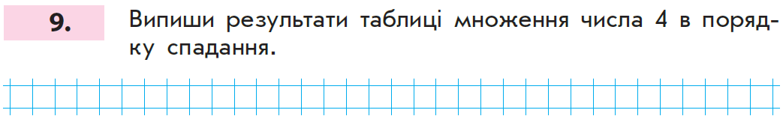

Вправи на відтворення табличних результатів

Slide 16
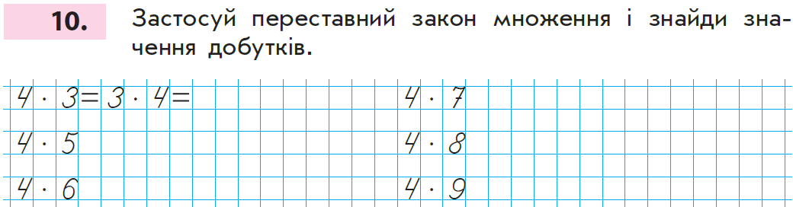
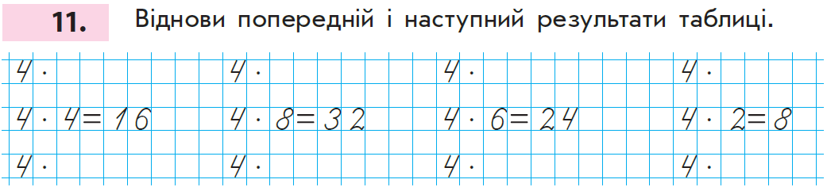
Вправи на відтворення табличних результатів

Slide 17

















Таблиця ділення на 4
Склади з кожної рівності на множенні по дві – на ділення.

Slide 18
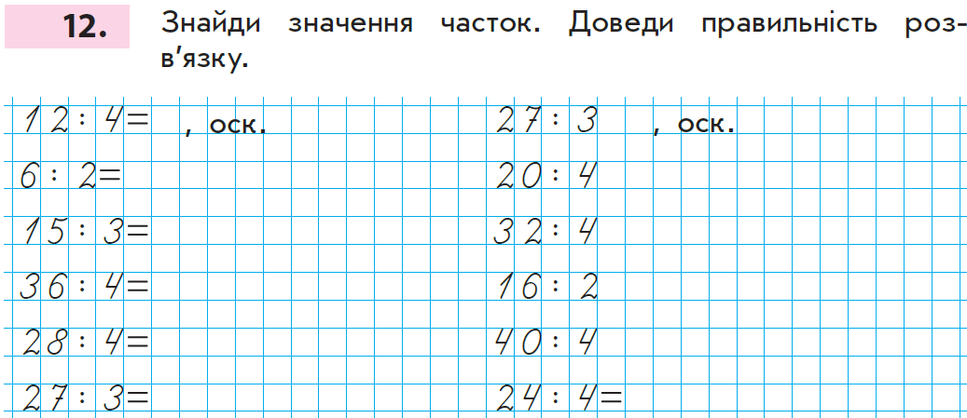
Вправи на засвоєння табличних результатів

Slide 19
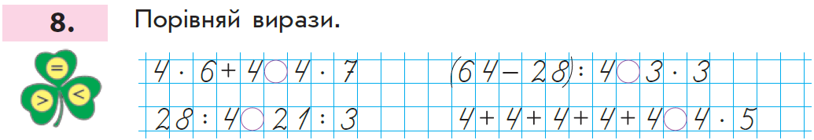
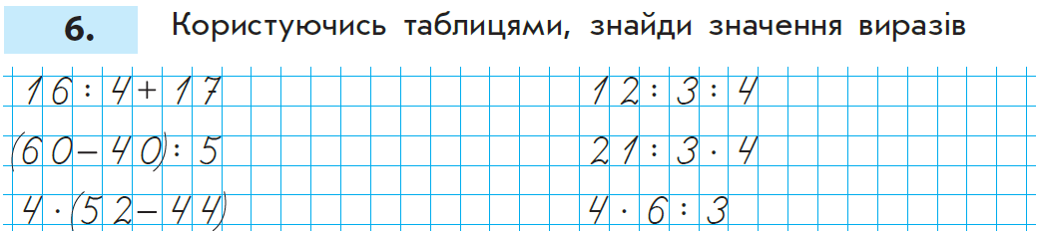
Вправи на засвоєння табличних результатів

Slide 20
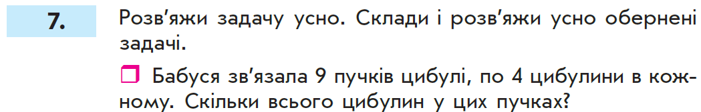
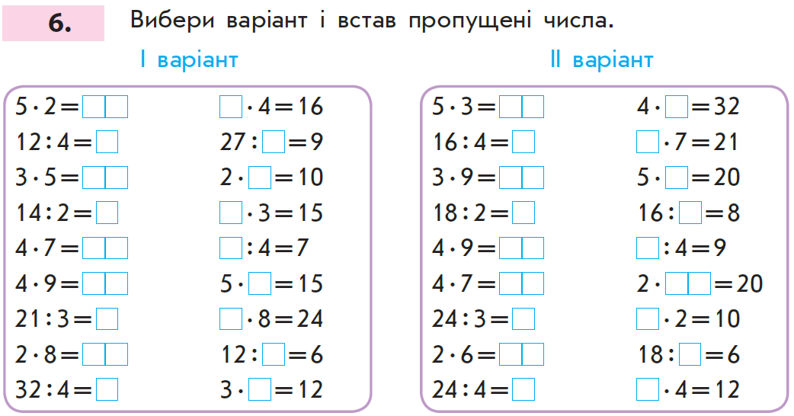
Вправи на засвоєння табличних результатів

